Slide 1

Una gracia extravagante

Slide 2

Oración

Slide 3

Una gracia extravagante
Hechos 26:9-22a

Slide 4

En su forma de relacionarse
con nosotros, llenaa de
gracia, Dios insiste en
lidiar con la realidad.

Slide 5

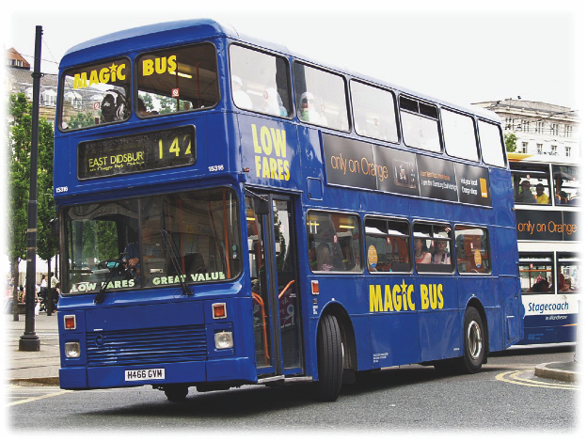

Slide 6


Una perturbación divina
El primer movimiento de la gracia es llevarnos a la realidad.
Debemos enfrentar nuestra realidad.

Slide 7

El abrazo divino
El siguiente movimiento de la gracia es salir a nuestro encuentro en nuestra realidad.

Slide 8
El abrazo divino
Cuando nos apropiamos de lo que debemos poseer, la gracia de Dios se mueve de nuestra cabeza a nuestro corazón... y comenzamos a vivir la vida desde su abrazo.

Slide 9
La invitación divina
Usted tiene una invitación al "ahora" de la gracia de Dios.

Slide 10
La invitación divina
Desde el abrazo de tu gracia, yo dejo ir el pasado.
Desde el abrazo de tu gracia, yo te confío el futuro.

Slide 11

La invitación divina
“Tengo la ayuda de Dios en este día; y elijo estar aquí... en el ahora de su gracia".

Slide 12

Santa Cena

Slide 13
Una gracia extravagante

